Slide 1
ELMADAĞ İLÇE MİLLİ EĞİTİM MÜDÜRLÜĞÜ 2015-2016 EĞİTİM –ÖĞRETİM YILI MESLEKİ VE TEKNİK EĞİTİMİ TANITIM VE YÖNELTME KOMİSYONU BİLGİLENDİRME TOPLANTISI

Slide 2
TOPLANTININ AMACI
2015-2016 Eğitim-Öğretim yılı, Ankara İl Milli Eğitim Müdürlüğü’nün Mesleki ve Teknik Eğitimi Tanıtım ve Yöneltme çalışmalarıyla ilgili yapılan toplantıda anlatılanları aktarmak; ilçelerden ve okullardan beklentileri ifade etmek,
Okullarda yürütülen Mesleki ve Teknik Eğitim Tanıtım ve Yöneltme çalışmalarını gözden geçirmek, yapılan değişikliklerle ilgili bilgi vermektir.
Öğrencilerin doğru yönlendirilebilmesi için ilgi, yetenek, istek ve ihtiyaca yönelik çalışmaların, ilçemiz ve okullarımızda eşgüdüm halinde yürütülmesini sağlamak
Mesleki ve Teknik Eğitimi tanıtma etkinliklerinin daha planlı, bilinçli, etkili ve verimli hale getirilmesini sağlamaktır.

Slide 3
MESLEK SEÇİMİNİN ÖNEMİ VE TANITIM-YÖNELTMENİN KATKISI
Bireyin seçtiği uygun meslek geleceğini, tarzını ve sosyal yaşantısını belirleyici bir rol oynamaktadır.
Birey kendini ne kadar iyi tanırsa tanısın, meslekler hakkında doğru ve yeterli bilgiye sahip değilse uygun bir meslekî seçim yapamaz.
Öğrencilerin; meslekî tanıtım ve yöneltme çalışmaları, doğru kararı vererek mesleklerini seçmeleri, başarılı ve mutlu bir yaşam sürmeleri açısından çok büyük önem taşımaktadır.
Sevdikleri işi yapan insanlar, hayatları boyunca bir gün bile çalışmış sayılmazlar. (Konfüçyüs)

Slide 4
MESLEKİ VE TEKNİK EĞİTİMİN İL VE İLÇE BAZINDA DEĞERLENDİRİLMESİ
Ankara’da orta öğretim çağ nüfusu 306.036 dır.
69.545 öğrenci 8. sınıftan mezun olmuş 9. sınıf olarak bunların, tamamının kesin kayıtları yapılmıştır
Toplamda 157 meslek lisesi mevcuttur. Bu liselerde toplam 52 alan, 205 dal bulunmaktadır. Alanlardan 43 tanesi aktiftir.
Bu okullarımızda en çok öğrencisi olan alan, «Bilişim Teknolojileri» Alanı'dır. En az öğrencisi olan alan ise «Cam ve Seramik» Alanı'dır.

Slide 5
2011-2015 Yıllarına Ait Orta Öğretim Öğrenci Değişim Grafiği ( Resmî)
Notes:
5
5

Slide 6
İLÇE EYLEM PLANI OKUL EYLEM PLANININ HAZIRLANMASI
Müsteşarlık makamının 2007/30 sayılı genelgesi doğrultusunda ilimizde meslekî ve teknik eğitimden sorumlu milli eğitim şube müdürü başkanlığında «İl Mesleki ve Teknik Eğitimi Tanıtma ve Yönlendirme Komisyonu» kuruldu.
İlçemizde ilçe şube müdürümüz başkanlığında «Meslekî ve Teknik Eğitim Tanıtma ve Yöneltme Komisyonu» kuruldu.
Kurulan ilçe komisyonumuz, il komisyonumuz tarafından hazırlanan Ankara Milli Eğitim Müdürlüğü 2015-2016 Tanıtım ve Yönlendirme Çerçeve Eylem Planından yola çıkarak, İlçe Eylem Planını hazırladı
Her okulun da kendi şartlarına uygun olarak Okul Eylem Planlarını hazırlamaları istenmektedir.

Slide 7
ANKARA MESBİL(Mesleki Bilgi Sistemi), e-Rehberlik, MYK(Mesleki Yeterlilik Kurumu)
Mesbil öğrencilere, ailelere ve öğretmenlere yönelik rehberlik hizmetleri yayınlanmaktadır.
Mesleki Eğitim Kurumlarına ait program, alanlar-dallar hakkında ve mesleklerin tanıtımıyla ilgili bilgiler vermektedir.
İlçemizdeki tüm okullarımız kendi web sayfalarında ankaramesbil http://metefankara.meb.gov.tr/Mesbil.html
ile bağlantısını sağlayacaktır.

Slide 8
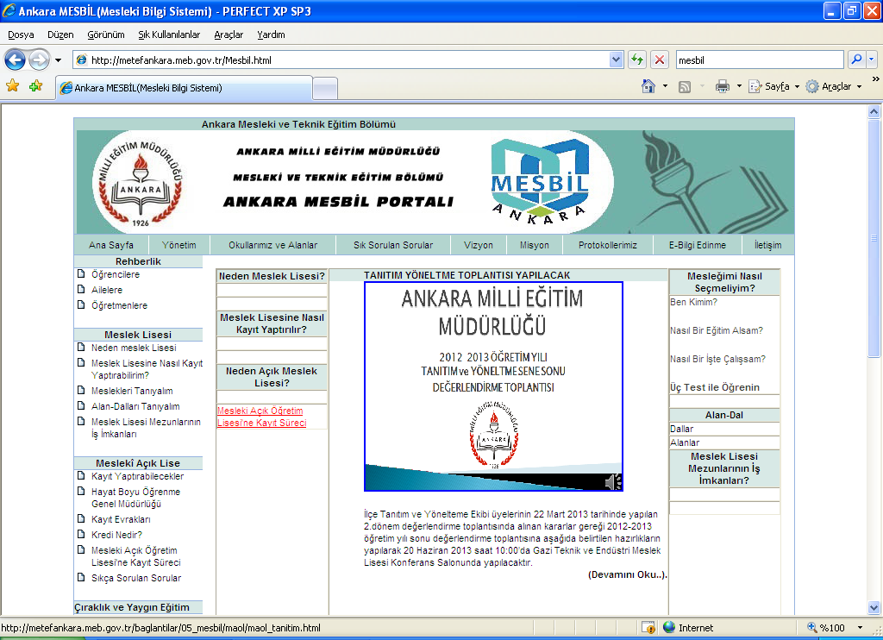

Slide 9
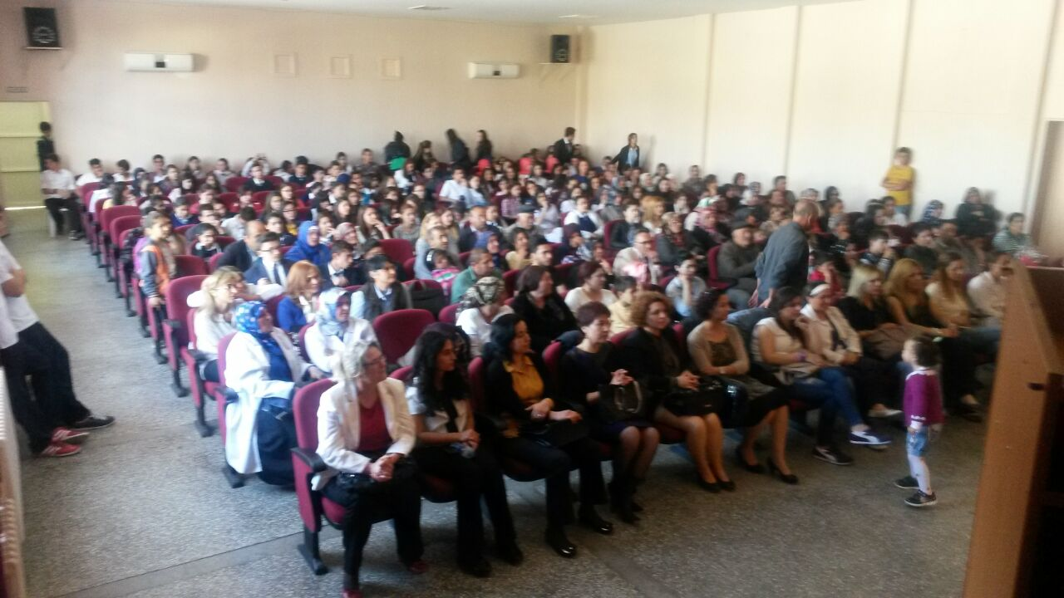
VELİLERE TANITMA VE YÖNLENDİRME ETKİNLİKLERİ
e-Kılavuz doğrultusunda, velilere yönelik meslek/alan seçimi, mesleki ve teknik eğitim sistemi, meslek eğitiminin önemi, öğretimi yapılan alanlar ve dallar, ortaöğretim kurumları arasında geçiş hakları gibi konularda bilgilendirme seminerleri düzenlenecektir.
.

Slide 10
VELİLERE TANITMA VE YÖNLERDİRME ETKİNLİKLERİ
Mesleki ve teknik eğitime yönelik ; tanıtıcı materyaller(broşür, afiş, tanıtım filmleri, CD vb. dağıtılması. SMS gönderilmesi)

Slide 11
VELİLERE TANITMA VE YÖNLERDİRME ETKİNLİKLERİ
Ortaokul 7. ve 8.sınıf velilerine, «ankaramesbil» portalı tanıtılacaktır.
Liselerde 9.sınıf velilerine Alan seçimi için « tavsiye formu» ve teknik liselere geçiş hakkında bilgilendirme seminerleri düzenlenecektir.
Meslek Liseleri 10. Sınıf velilerine yönelik, Dal seçimi için «Dala Yöneltme Tavsiye Formu» hakkında bilgilendirme seminerleri düzenlenecektir.

Slide 12
ANKETLER
Liselerde ortak 8. sınıf ve 9.sınıf öğrencilerinin bilgilendirilmelerine yönelik;
Meslek seçimi ve alana yöneltme için anketlerin yer aldığı
http:kariyerrehberliği.net/tr/?pg=maybe
adresine girilerek anketlerin yapılması
Maybe (Meslek Alanlarına Yönelimi Belirleme Envanteri)
8.Sınıf ve 9. sınıf öğrencilerine uygulanan anket sonuçlarının pdf olarak kaydedilmesi ve velilerle paylaşılması,

Slide 13
ANKETLER YÖNSİS(Yönlendirme takip sistemi)
PDF olarak kaydedilen anket sonuçları (mtyelmadag@gmail.com ) adresine , Nisan ayının sonuna kadar gönderilecektir.
Bu veriler ilçe komisyonumuzca yılsonu raporunda ayrıca bir tablo şeklinde birleştirilecektir.

Slide 14
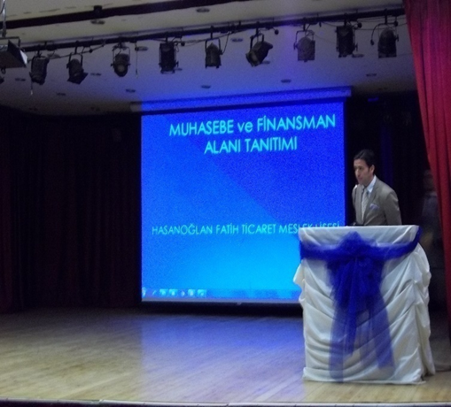
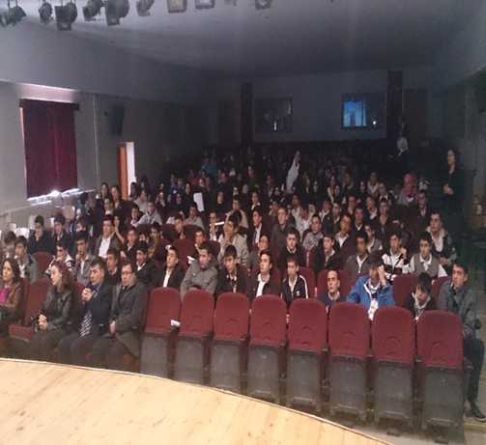
ÖĞRENCİLERE TANITMA VE YÖNLERDİRME ETKİNLİKLERİ
Ortaokul 8. sınıf ve liselerde ortak 9. sınıf öğrencilerinin bilinçlendirilmesine yönelik; «Anadolu Teknik/ Anadolu Meslek Programlarında alanlara/dallara Geçiş, Tercih ve Yerleştirme E-Kılavuzu» doğrultusunda, alan/meslek seçimi, meslekî ve teknik eğitim sistemi, öğretim yapılan dallar, ortaöğretim kurumları arasında geçiş gibi konularda bilgilendirme seminerleri düzenlenecektir.

Slide 15
ÖĞRENCİLERE TANITMA VE YÖNLERDİRME ETKİNLİKLERİ
9. Sınıf öğrencilerine yönelik meslek seçimi, alana yöneltme tavsiye formu ve teknik liseye geçiş hakkında bilgilendirme çalışmaları yapılacaktır.
Ortaokul 7. ve 8. sınıf öğrencilerine yönelik, eğitim kurumları ve programlar (Mesleki ve Genel Lise programları, Teknik Lise programları, Anadolu Lisesi türü programlar) ve alan/dallar hakkında bilgilendirme-danışma etkinlikleri yapılacaktır.
(Ankara mesbil metefankara.meb.gov.tr portalından yararlanılabilir)

Slide 16
ÖĞRENCİLERE TANITMA VE YÖNLERDİRME ETKİNLİKLERİ
10. Sınıf öğrencilerine yönelik, Dal seçimi ve Dal Tercih ve Ön Kayıt Formu) hakkında bilgilendirme ve danışmanlık yapılacaktır
Öğrencilere yönelik ,Meslek Seçimi, Mesleki ve Teknik Eğitim Sistemi, Alan/Dallar, Kurumlar Arası Geçişler, ilçede öğretimi yapılan Alan/Dallar hakkında broşür, afiş, tanıtım filmleri ve SMS gönderimi gibi tanıtım materyallerinin dağıtılacaktır.
Meslek Tanıtma Kulüplerinin kurulması ve etkin hale getirilecektir.
Mesleki ve Teknik Anadolu Liselerinden mezun olacak 12.sınıf öğrencilerinin, E-Mezun Sistemi’ne mutlaka üye girişleri yapılacak ve koordinatör müdür yardımcıları, alan şefleri ve koordinatör öğretmeler aracılığı ile mezun olduktan sonra 3 yıl boyunca takip edilerek, E-Mezun Sistemi’nde bilgileri güncellenecektir.

Slide 17
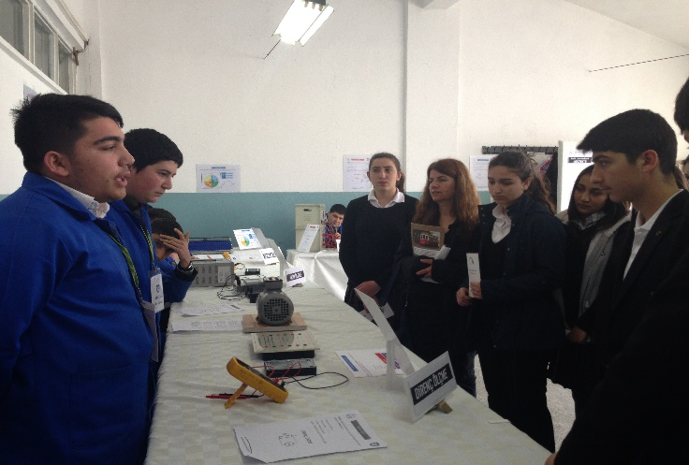
KURUM ZİYARETLERİ
Ortaokul 7. ve 8. sınıflar için meslek liselerine yönelik kurum ziyaretlerinin yapılması(öğrencilerinin atölye, laboratuvar ve eğitim ortamlarını görmeleri sağlanmalıdır.) Mayıs ayı içerisinde

Slide 18
KURUM ZİYARETLERİ
Lise 9. ve 10. sınıf öğrencileri için STK, Meslek Odaları ve sektör tanıtım gezileri düzenlenmesi
TOBB Fuarlarının gezilmesi
Meslek Liseleri Tanıtım ve Yönlendirme Ekiplerinin aşağıda planlanan tarihlerde ilçede bulunan ortaokulları ziyareti

Slide 19
2015 - 2016 ÖĞRETİM YILI MESLEKİ TANITIM ve YÖNELTME FAALİYETLERİ TAKVİMİ
TANITIM TARİHLERİ | TANITIM YAPACAK OKULLAR | KATILIMCI PROFİLİ
04-15 Nisan 2016 | ŞEHİT SERTAÇ UZUN MESLEKİ VE TEKNİK ANADOLU LİSESİ | Elmadağ ilçemize bağlı tüm 8. ve 9. Sınıf öğrencileri
04-15 Nisan 2016 | HASANOĞLAN FATİH MESLEKİ VE TEKNİK ANADOLU LİSESİ
04-15 Nisan 2016 | ELMADAĞ MESLEKİ VE TEKNİK ANADOLU LİSESİ
04-15 Nisan 2016 | HASANOĞLAN MESLEKİ VE TEKNİK ANADOLU LİSESİ

Slide 20
FUAR,PROJE VE SERGİLER
9-10 MAYIS 2016 tarihlerinde ilçemizde bulunan tüm alanların tanıtımı, fuar formatında yapılacaktır.
İstihdamı yüksek olan veya az tanınan alanların tanıtımına daha çok önem verilecektir.
En yakın organize sanayi bölge başkanlıkları, esnaf odaları vb. kurum ve kuruluşlarla işbirliği yapılacaktır.
“Alan tanıtımı, Fuar, Proje, Beceri Yarışmaları ve Sergilerinin” öğrencilere gezdirilmesi sağlanacak.
Türkiye Odalar ve Borsalar Birliği (TOBB) ve Ankara Ticaret Odası(ATO) fuar programı dikkatle takip edilerek öğrencilerin katılımı sağlanacaktır.

Slide 21
SEMİNER,PANEL,KONFERANS vb. ETKİNLİKLER
Yerel Yönetimler, İŞKUR, STK, üniversiteler gibi kurum ve kuruluşların düzenlediği mesleki ve teknik eğitimi tanıtıcı etkinliklere öğrencilerin ve öğretmenlerin katılımı sağlanacaktır.
Mesleklerin tanıtımı için ilgili alan öğretmenleri ; sektör, meslek odaları ve sivil toplum kuruluşları ile işbirliği yaparak alan uzmanlarının katılacağı, seminer ve konferanslar düzenlenecektir.
İŞKUR meslek danışmanlarının mesleki bilgilendirme çalışmaları için okul rehber öğretmenleri ile karşılıklı iş birliği içerisinde olmaları sağlanacaktır.
İlçe komisyonları ve okul komisyonları mutlaka kariyer günleri düzenleyeceklerdir.

Slide 22
TANITIM FAALİYETLERİ
Yerel basın, görsel medya kuruluşları ve belediyeler ile işbirliği yapılarak mesleki ve teknik eğitimle ilgili meslekleri tanıtıcı programlara ve eğitim dergilerinde mesleki eğitimle ilgili haberlere yer vermeleri sağlanacak.
İlçe ve Okul web sayfalarında mesleki ve teknik eğitim ile ilgili bilgi ve dokümanlara yer verilecek. Mesleki eğitim ile ilgili haber, makale, projelerin web sayfalarında yayınlanması sağlanacak. Mesleki eğitimle ilgili sitelere linkler verilecektir.
Okul yayınlarında mesleki eğitimin önemi vurgulanacak, meslek alanlarının tanıtılması sağlanacaktır.

Slide 23
Yapılan her faaliyetten sonra etkinlikler sorumlu kurum/kişi tarafından «Meslekî ve Teknik Eğitim Kurumları Tanıtım Etkinlikleri İzleme ve Değerlendirme Formu (Ek-1)»na işlenecek. Ayrıca yapılan her faaliyet tutanakla tarihli ve fotoğraflı olarak belgelendirilecek.
Yılsonunda her okul / kurum faaliyetlerine ilişkin
Ek-1 formlarını en geç 25 Mayıs 2016 tarihine kadar mtyelmadag@gmail.com adresine göndererek ilçe milli eğitim müdürlüğü komisyonuna ulaştırılmasını sağlayacaktır.

Slide 24
İLETİŞİM
mtyelmadag@gmail.com
İshak KANBUR | Tuğba ÖZDEMİR
0532 463 29 25 | 0506 679 20 09

Slide 25
KATKILARINIZ İÇİN TEŞEKKÜR EDERİZ…

